Slide 1
19 谈创造性思维
罗迦·费·因格
九年级语文人教版·上册
Notes:
1

Slide 2
一、新课引入
一个桌面四个角，锯掉一个角，还有几个角？
4－1＝3
如果你认为正确答案只有一个的话，当你找到某个答案以后，就会止步不前。因此，不满足于一个答案，不放弃探求，这一点非常重要。
寻求第二种答案，或是解决问题的其他路径和新的方法，有赖于创造性思维。
4－1＝4
4－1＝5
Notes:
2

Slide 3
二、新课讲解
议论文知识点
议论文的三要素是：
论点、论证和论据。
论点：
作者在文章中所表达的观点和主张。
论据：
证明论点的材料、依据。
事实论据和道理论据。
论据有：
用论据来证明论点的过程。
论证：
举例论证、道理论证、对比论证、比喻论证。
论证方法有：
Notes:
PPT模板：www.1ppt.com/moban/ PPT素材：www.1ppt.com/sucai/
PPT背景：www.1ppt.com/beijing/ PPT图表：www.1ppt.com/tubiao/
PPT下载：www.1ppt.com/xiazai/ PPT教程： www.1ppt.com/powerpoint/
资料下载：www.1ppt.com/ziliao/ 范文下载：www.1ppt.com/fanwen/
试卷下载：www.1ppt.com/shiti/ 教案下载：www.1ppt.com/jiaoan/
PPT论坛：www.1ppt.cn PPT课件：www.1ppt.com/kejian/
语文课件：www.1ppt.com/kejian/yuwen/ 数学课件：www.1ppt.com/kejian/shuxue/
英语课件：www.1ppt.com/kejian/yingyu/ 美术课件：www.1ppt.com/kejian/meishu/
科学课件：www.1ppt.com/kejian/kexue/ 物理课件：www.1ppt.com/kejian/wuli/
化学课件：www.1ppt.com/kejian/huaxue/ 生物课件：www.1ppt.com/kejian/shengwu/
地理课件：www.1ppt.com/kejian/dili/ 历史课件：www.1ppt.com/kejian/lishi/

Slide 4
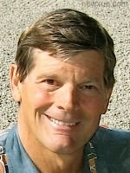
二、新课讲解
作者简介
罗迦·费·因格 1948年生，当代美国实业家、学者、创造学家，著作有《当头棒喝》《创造性纸牌》等。“唯一真正快乐的人们是儿童和富有创造性的那一部分人”是他的名言。
PPT模板：www.1ppt.com/moban/ PPT素材：www.1ppt.com/sucai/
PPT背景：www.1ppt.com/beijing/ PPT图表：www.1ppt.com/tubiao/
PPT下载：www.1ppt.com/xiazai/ PPT教程： www.1ppt.com/powerpoint/
资料下载：www.1ppt.com/ziliao/ 范文下载：www.1ppt.com/fanwen/
试卷下载：www.1ppt.com/shiti/ 教案下载：www.1ppt.com/jiaoan/
PPT论坛：www.1ppt.cn PPT课件：www.1ppt.com/kejian/
语文课件：www.1ppt.com/kejian/yuwen/ 数学课件：www.1ppt.com/kejian/shuxue/
英语课件：www.1ppt.com/kejian/yingyu/ 美术课件：www.1ppt.com/kejian/meishu/
科学课件：www.1ppt.com/kejian/kexue/ 物理课件：www.1ppt.com/kejian/wuli/
化学课件：www.1ppt.com/kejian/huaxue/ 生物课件：www.1ppt.com/kejian/shengwu/
地理课件：www.1ppt.com/kejian/dili/ 历史课件：www.1ppt.com/kejian/lishi/

Slide 5

二、新课讲解
给红色字体的字注音
根深蒂固( )
孜孜不倦( )
汲 取 ( )
锲而不舍 ( )
持之以恒 ( )
dì
zī zī
jí
qiè
héng

Slide 6


二、新课讲解
解释下列词语的意思
根深蒂固：
孜孜不倦：
不言而喻：
持之以恒：
锲而不舍：
轻而易举：
一事无成：
比喻根基深厚牢固，不可动摇。
勤奋努力，不知疲倦。孜孜，勤勉。
不用说就可以明白。喻，明白。
有恒心地坚持下去。
雕刻一件东西，一直刻下去不放手，比喻有恒心，有毅力。
形容事情容易做。
连一样事情也没做成；什么事情都做不成。

Slide 7
二、新课讲解
朗读课文 整体感知
1、事物的正确答案为什么不止一个？
2、本文主要论述的是什么问题？作者为什么要从“事物的正确答案不止一个”谈起？
3、根据议论文的结构特点，理清文章层次。

Slide 8
二、新课讲解
理清文脉
事物的正确答案不止一个
提出论点
创造性思维的要素
深入论证
区分有无创造力
得出结论
人人都有创造力

Slide 9
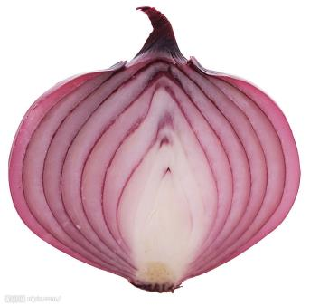
二、新课讲解
结构层次
事物的正确答案不止一个 (1-3)
创造性思维必需的要素(4-8)
坚信人人都有创造力( 9-12)
怎样成为有创造性的人(13)
层进式

Slide 10
二、新课讲解
作者是如何提出观点的?这样写有什么好处？
由对四个图形分类的不同答案引出，这样显得更加生动形象，而且激发读者的阅读兴趣。同时，从材料中提出一个问题，也是议论文常用的开头写法。
为什么“不满足于一个答案，不放弃探求，这一点非常重要”？
因为只有不满足于一个答案，才不会放弃探求，才会有所发明创造。

Slide 11
二、新课讲解
围绕“事物的正确答案不止一个”这一观点，作者阐述了哪几个问题？
一、创造性的思维需要哪些必需的因素。
A、知识是形成新创意的素材
b、必须有探求新事物，并为此而活用知识的态度和意识
C、持之以恒地进行各种尝试。
二、创造性思维是否任何人都具备？
任何人都拥有创造力。

Slide 12
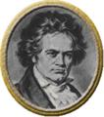
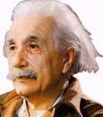
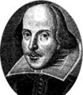
二、新课讲解
贝多芬
爱因斯坦
莎士比亚
有人认为创造力只是属于贝多芬、爱因斯坦、莎士比亚等少数人的，你同意这种观点吗？为什么？学了本文后，你觉得如何才能做一个富有创造性的人？

Slide 13

二、新课讲解
做一个富于创造性的人，关键是
要经常保持好奇心，不断积累知识；不满足于一个答案，而去探求新思路，去运用所得的知识，一旦产生小的灵感，相信它的的价值，并锲而不舍地把它发展下去。

Slide 14
二、新课讲解
论证方法
对比论证
先从反面说，“如果你认为正确答案只有一个的话，当你找到某个答案以后，就会止步不前”；
再从正面说，“不满足于一个答案，不放弃探求这一点非常重要”。
正反对比，使说理全面，而且透彻，增强了说服力。

Slide 15

二、新课讲解
富于创造力的人
没有拥有创造力的人
认为自己具有创造力
不认为自己具有创造力
对比论证
关注极其普通、甚至一闪念的想法，并对它反复推敲，逐渐充实。
进行自我压制
区分一个人是否拥有创造力的主要根据之一
拥有创造力的人留意自己细小的想法
结论：人人都具有创造力

Slide 16
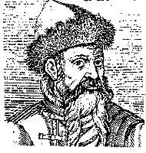
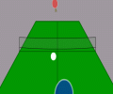
二、新课讲解
论证方法
有力地证明了发挥创造力的关键在于如何运用知识。
举例论证
*约翰•古登贝尔克将毫不相关的两种机械——葡萄压榨机和硬币打制器组合起来，创造了印刷机和排版术。
*罗兰•布歇内尔把电视接受器作为试验对象，发明了乒乓球游戏，从此开始了游戏机的革命。

Slide 17
二、新课讲解
论证结构
1、提出问题：
数学问题→生活问题：事物的正确答案不止一个
（1-3）
a.渊博的知识
必需要素
b.活用知识的态度和意识
2、分析问题：
c.持之以恒的毅力
（4-12）
a.缺乏的人：自我压制
探求第二种答案有
赖于创造性思维
区分根据
b.拥有的人：留意细小的想法，使之变为现实
3、解决问题：
任何人都拥有创造力，关键要具备三个要素。
（13）

Slide 18

三、归纳小结
《谈创造性思维》是一篇议论文。文章从“正确答案不止一个”说起，论述了创造性思维的重要性，点明了创造性思维所必需的关键要素，最后指出如何成为一个富有创造力的人。
文章观点鲜明，材料丰富，具有很强的说服力。
学习完这篇文章之后，我想同学们一定会信心大增。只要热爱生活，善于发现生活中的问题，多想想为什么，坚持下去，同学们的发现能力和创造能力一定会不断提高。

Slide 19

四、强化训练
多角度语言思维训练
请仿照例句，再写出至少3句。
例：生活是一首歌，唱尽了人生的酸甜苦辣。
生活是一朵浪花，撞击着人类梦想的礁石。
生活是 。
生活是一份试卷，写满了人生的功过是非。
生活是一把伞，承受着人生的风风雨雨。
生活是一支笔，描摹着人生的悲欢离合。
生活是一团线，编织着人生的纵横交错。
生活是一条路，布满了人生的荆棘坎坷。
生活是一场戏，上演着人生的喜怒哀惧。

Slide 20
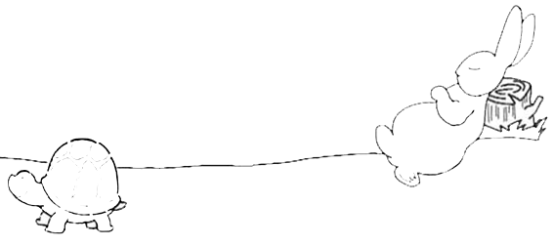
五、布置作业
1、就学习本文的收获写一篇读后感。
2、同一个问题，从不同的角度分析，可以得出不同的结论，正如罗迦•费•因格所说的“事物的正确答案不止一个”。请你以不同角度从《龟兔赛跑》的故事中提炼观点。（至少两个）

Slide 21

本课结束
Notes:
21

